Slide 1
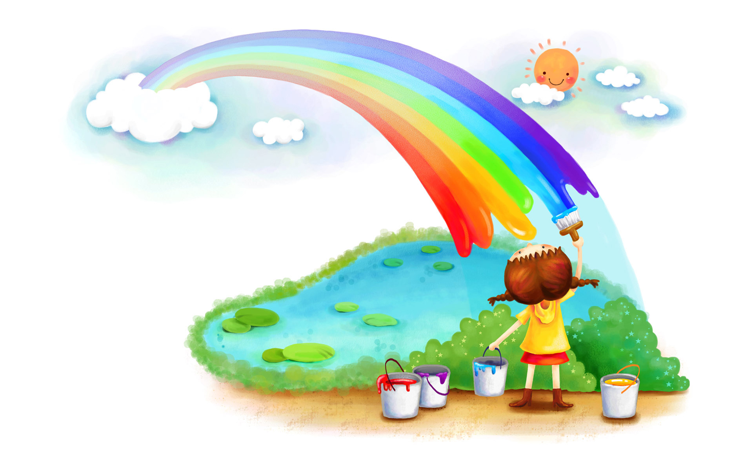
Онлайн-мероприятие в рамках Дня защиты детей
Конкурс
рисунков
«Детство – это я и ты!»
МАДОУ ЦРР д/с №19
01.06.2020

Slide 2
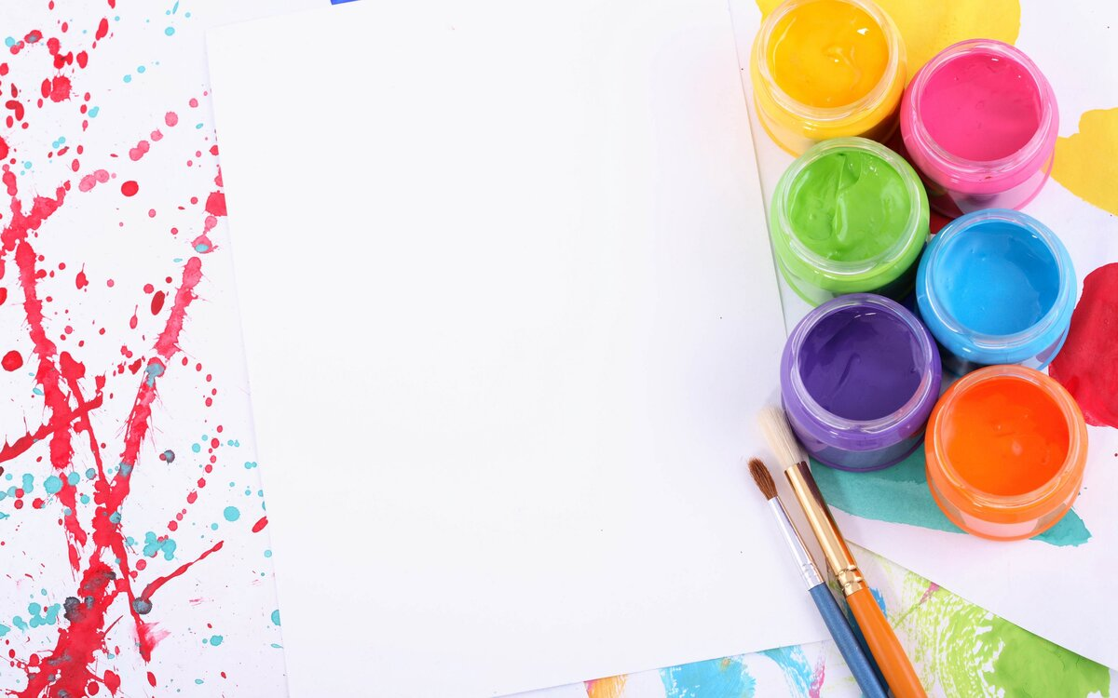
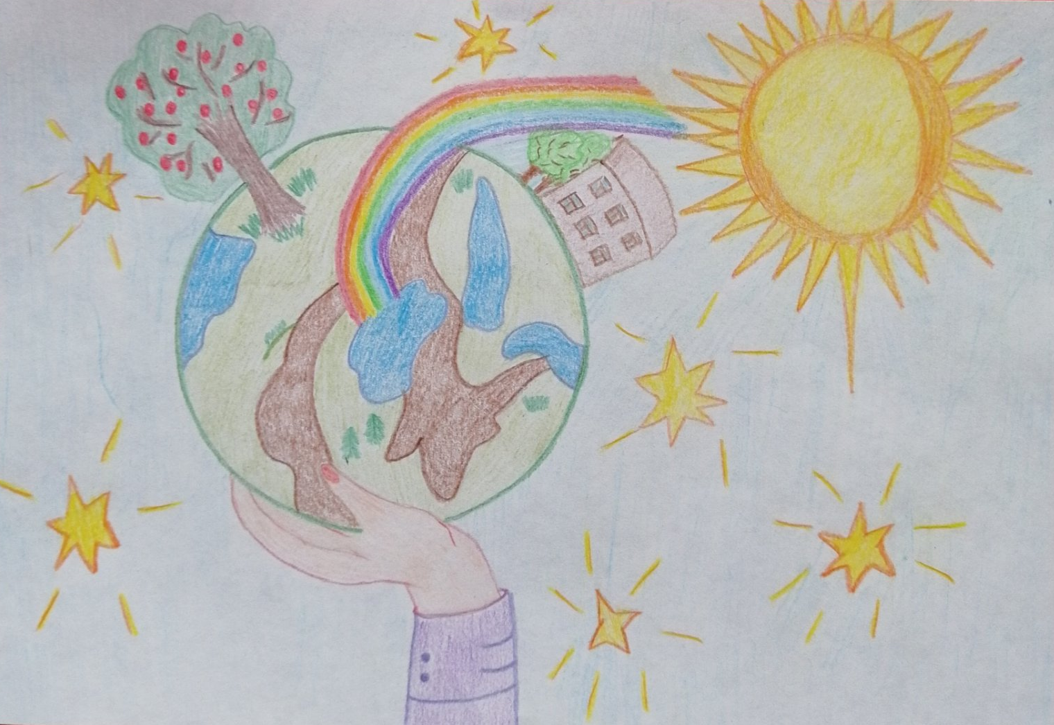
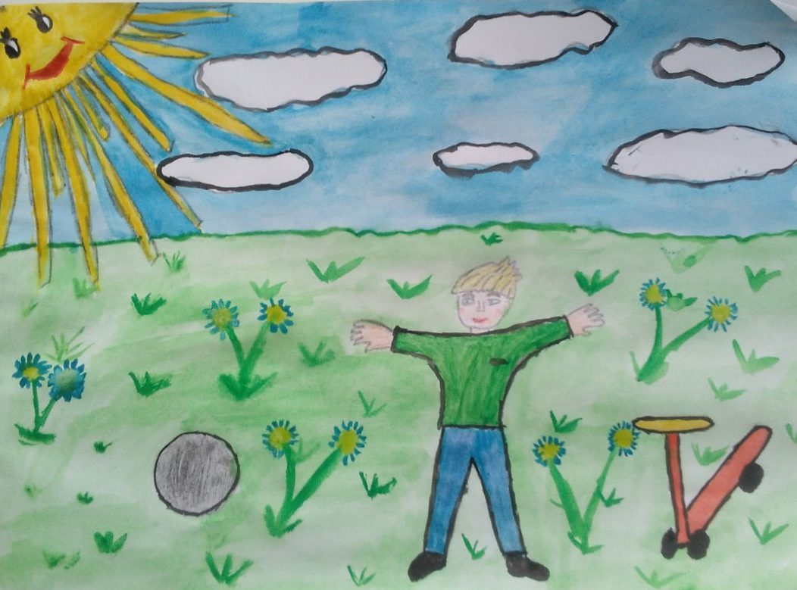
Бояркин Антон,
группа «Почемучки»
Вовченко Савелий,
группа «Гномики» (3 корпус)

Slide 3
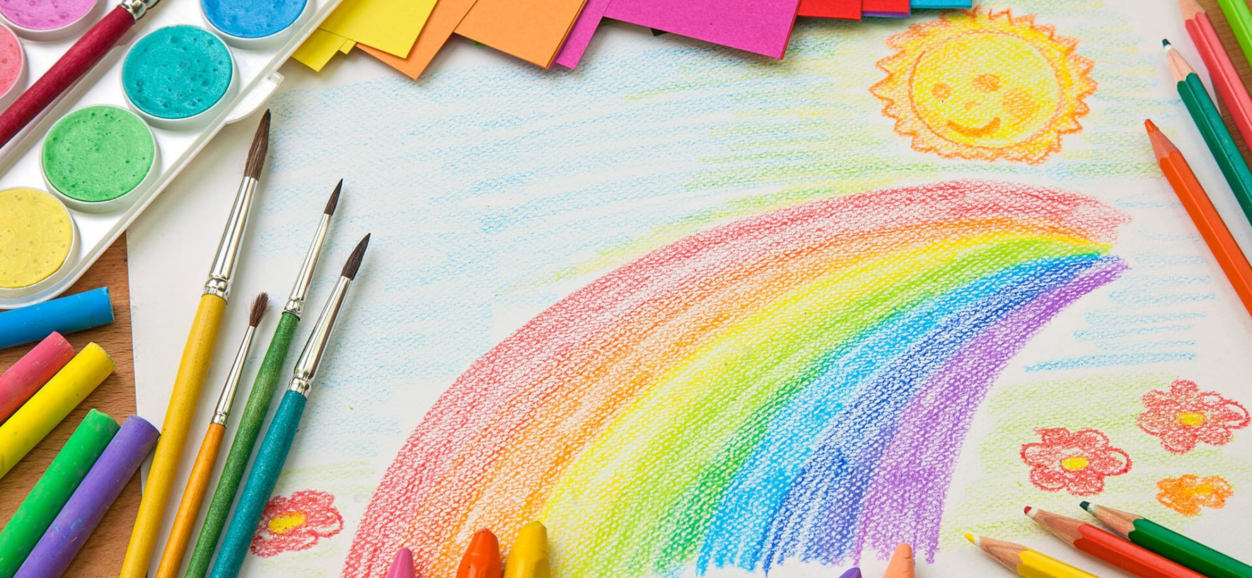
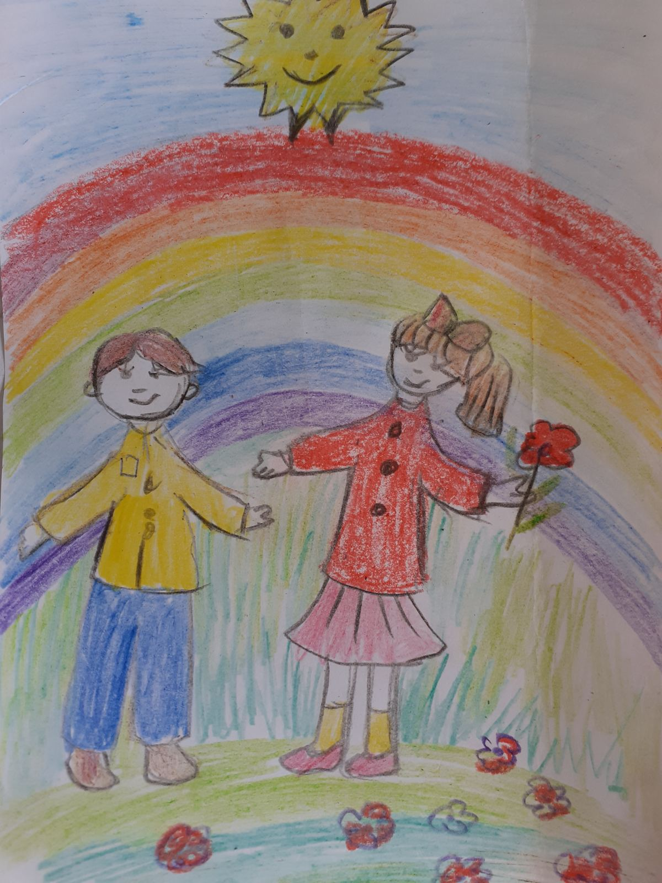
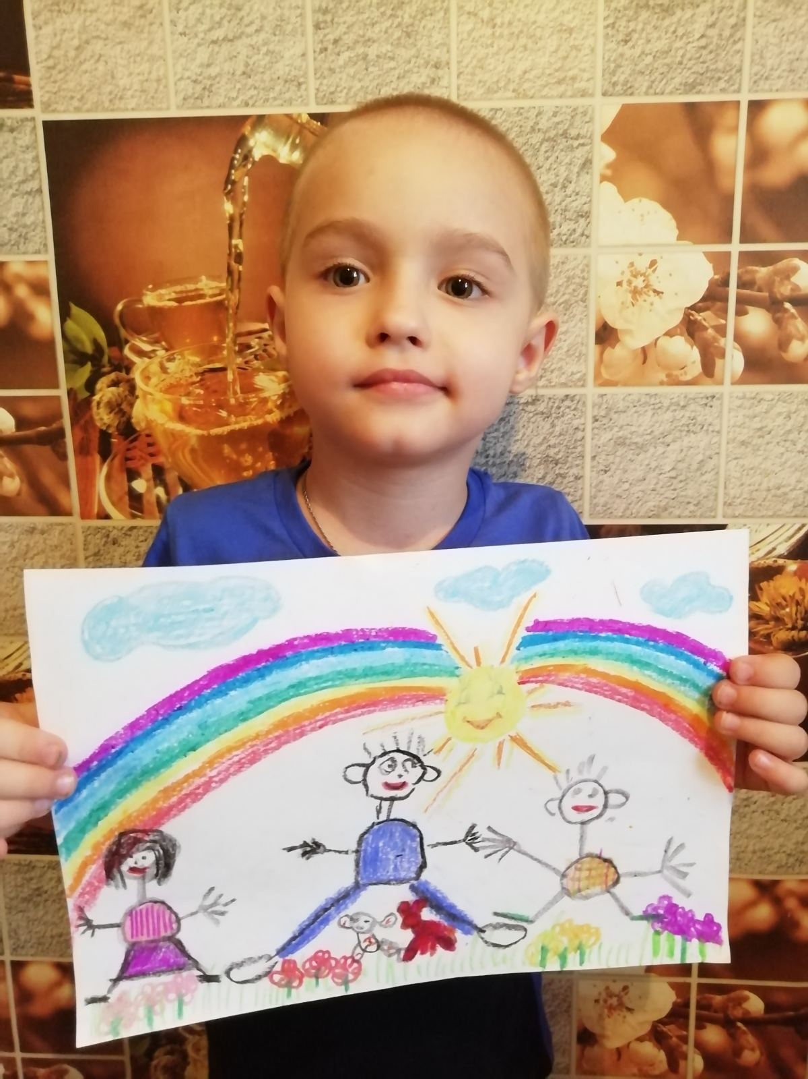
Богданенко Миша,
группа «Лесовичок»
Бояркин Родион,
группа «Ромашка»

Slide 4
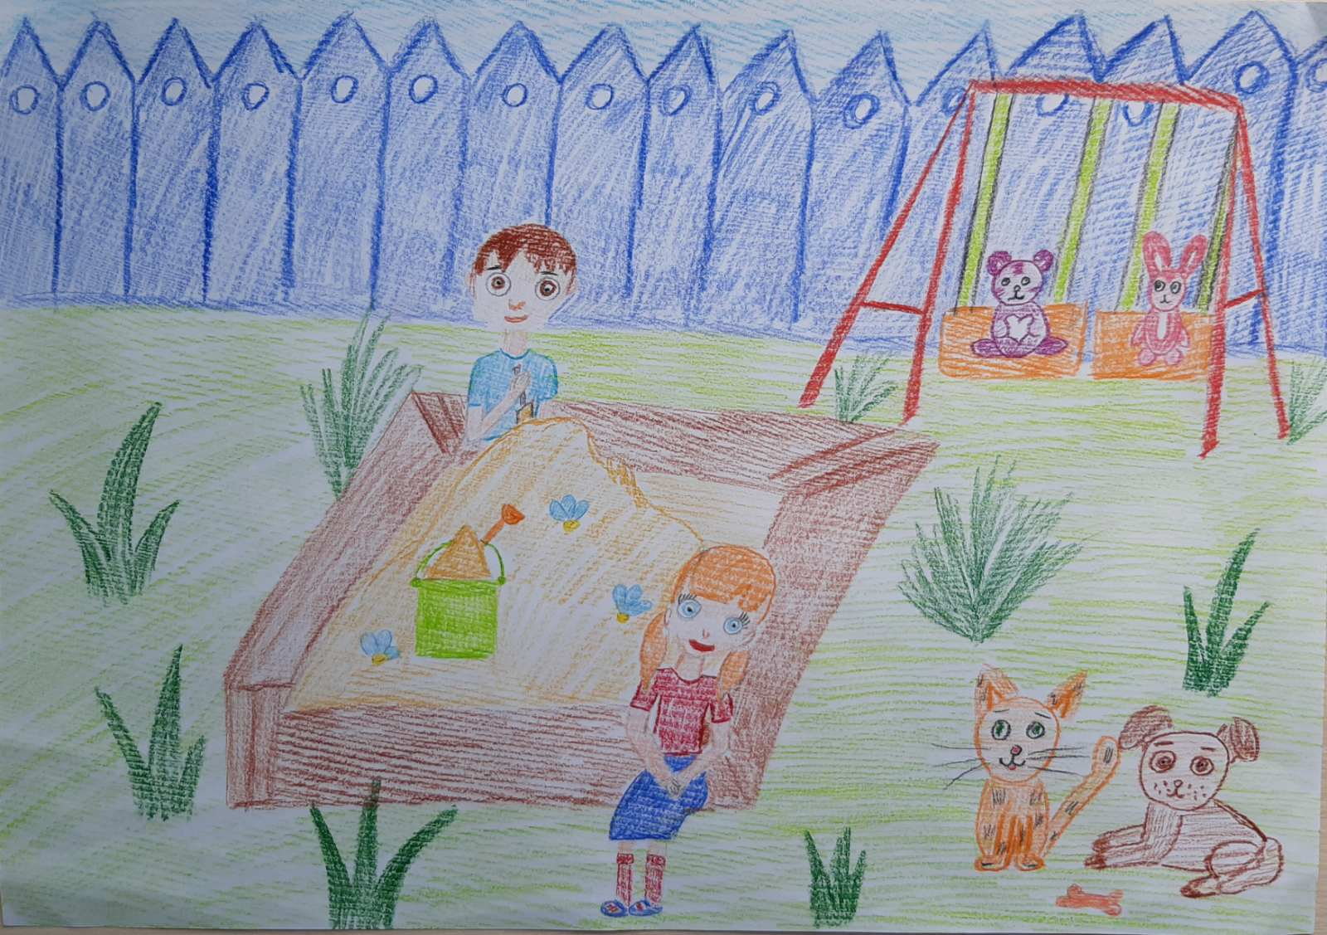
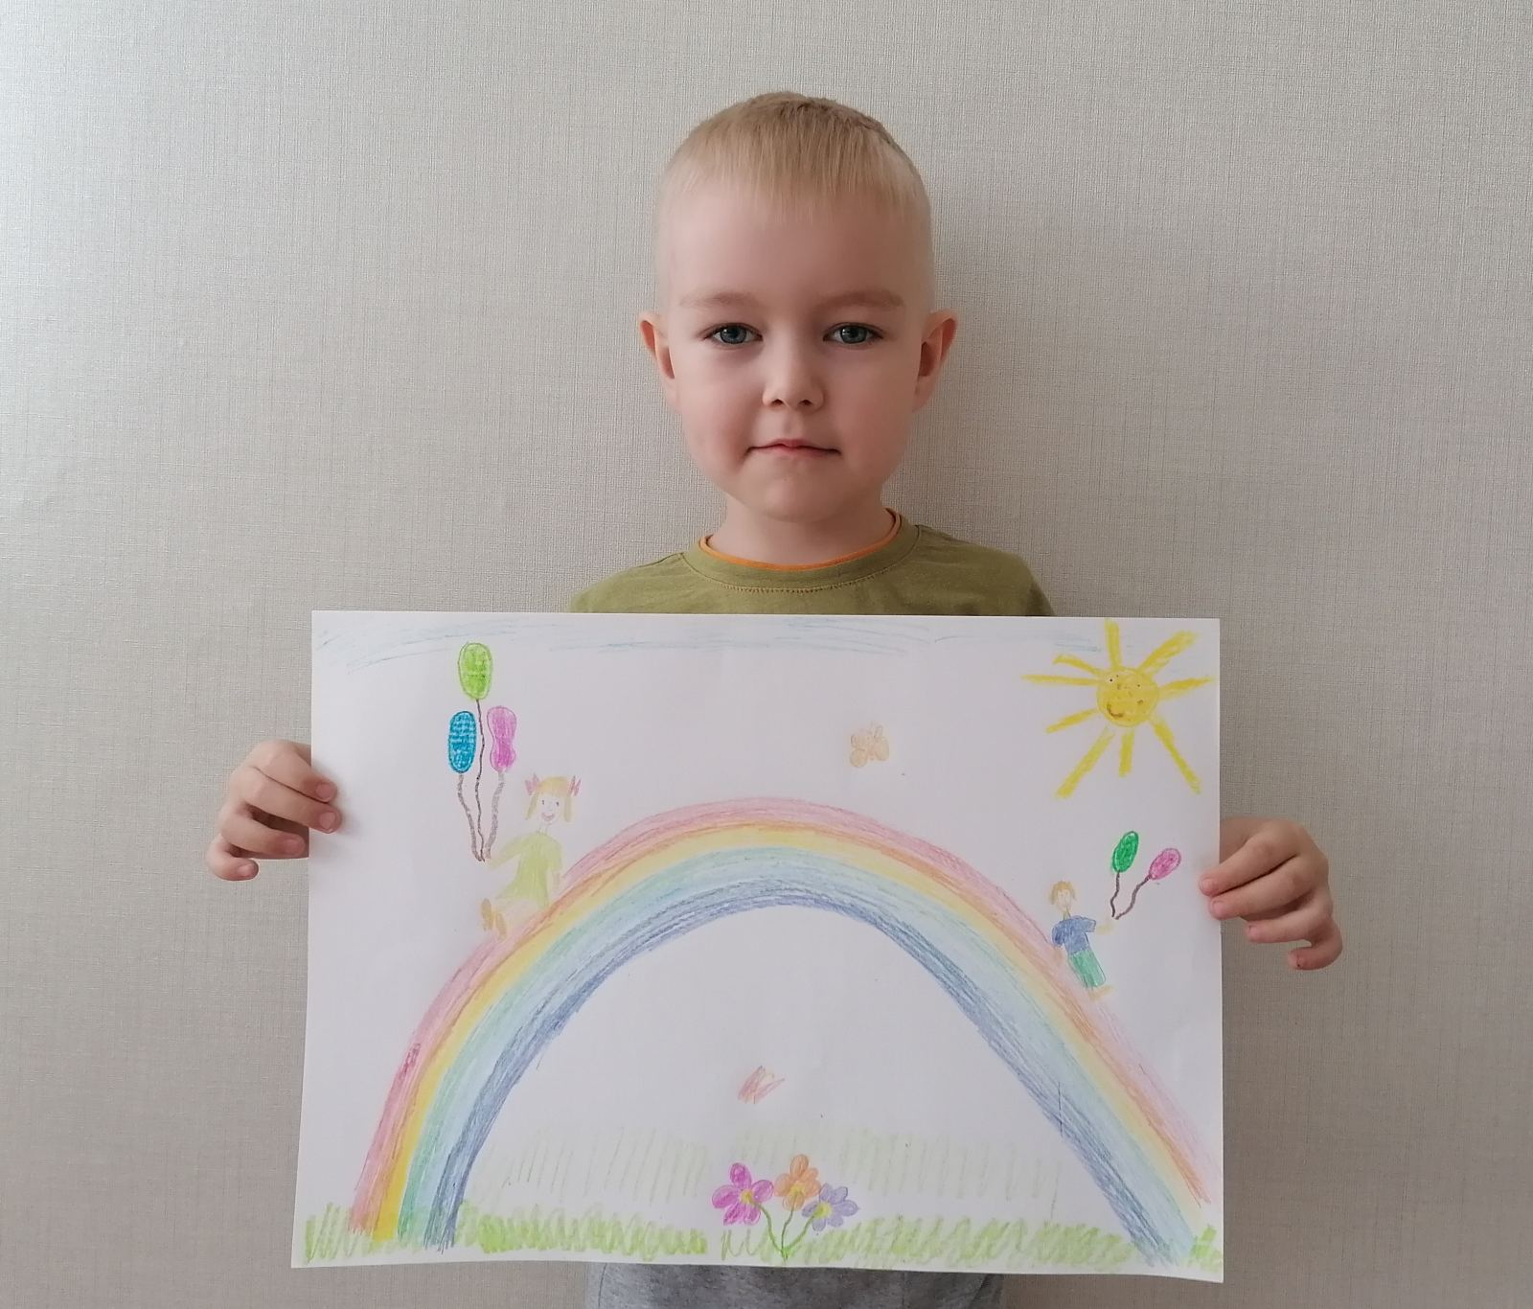
Горчаков Вадим,
группа «Почемучки»
Войтов Елисей,
группа «Почемучки»

Slide 5
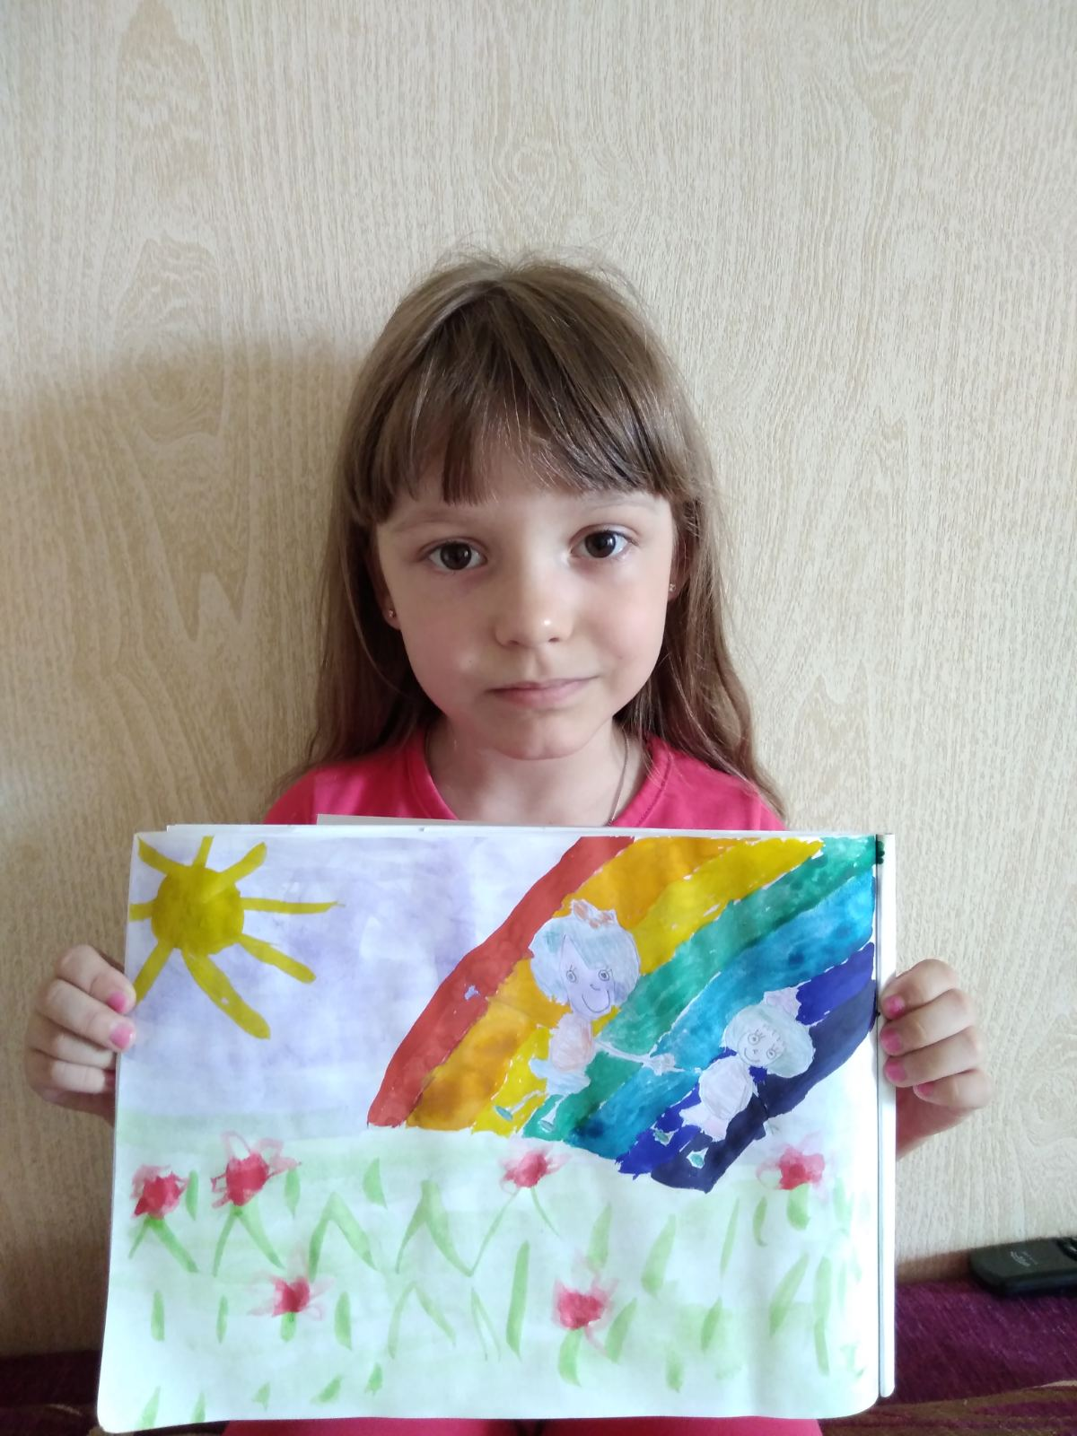
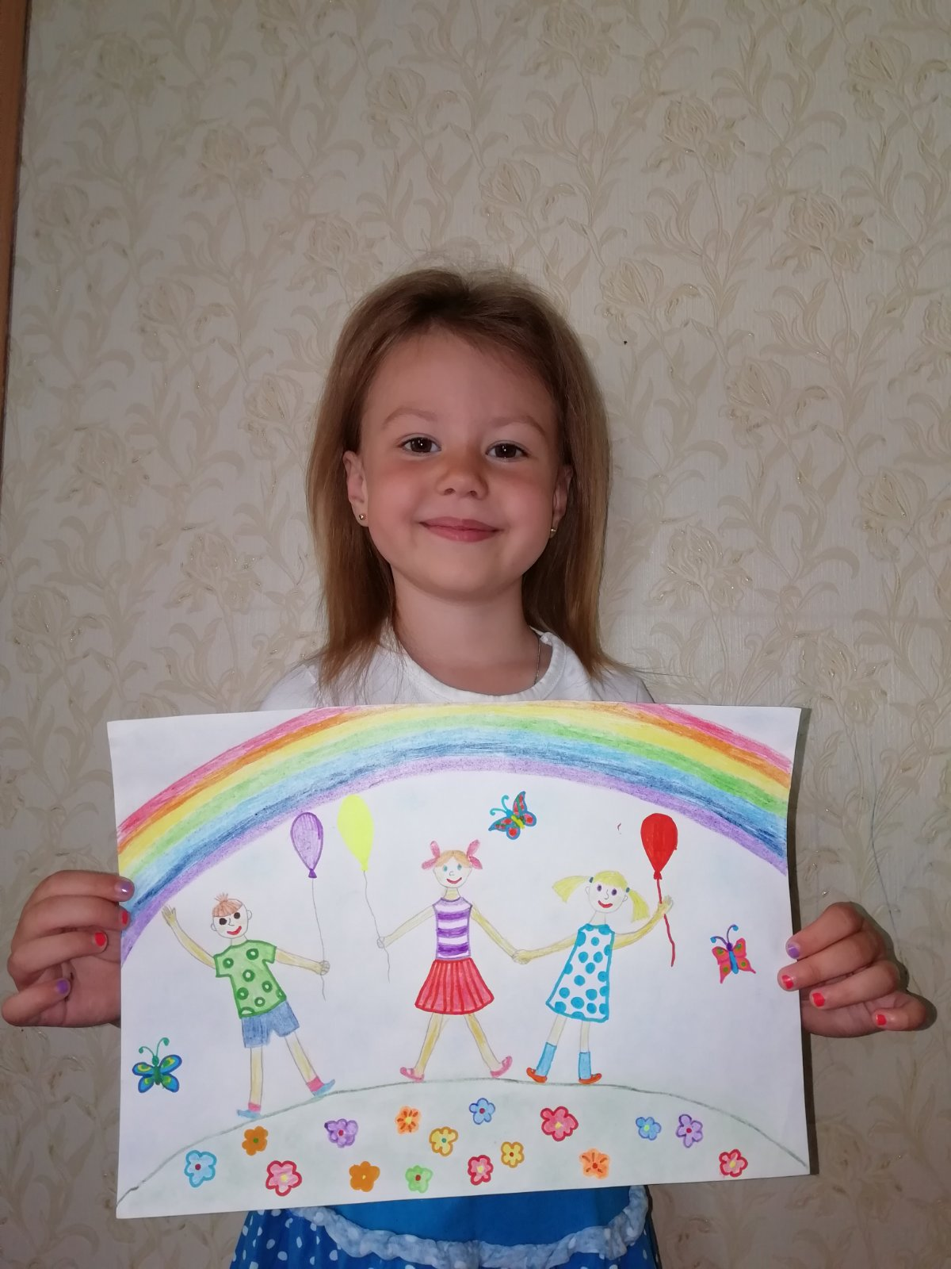
Горлова Ксения,
группа «Ромашка»
Данилевич Ася,
группа «Золотая рыбка»

Slide 6
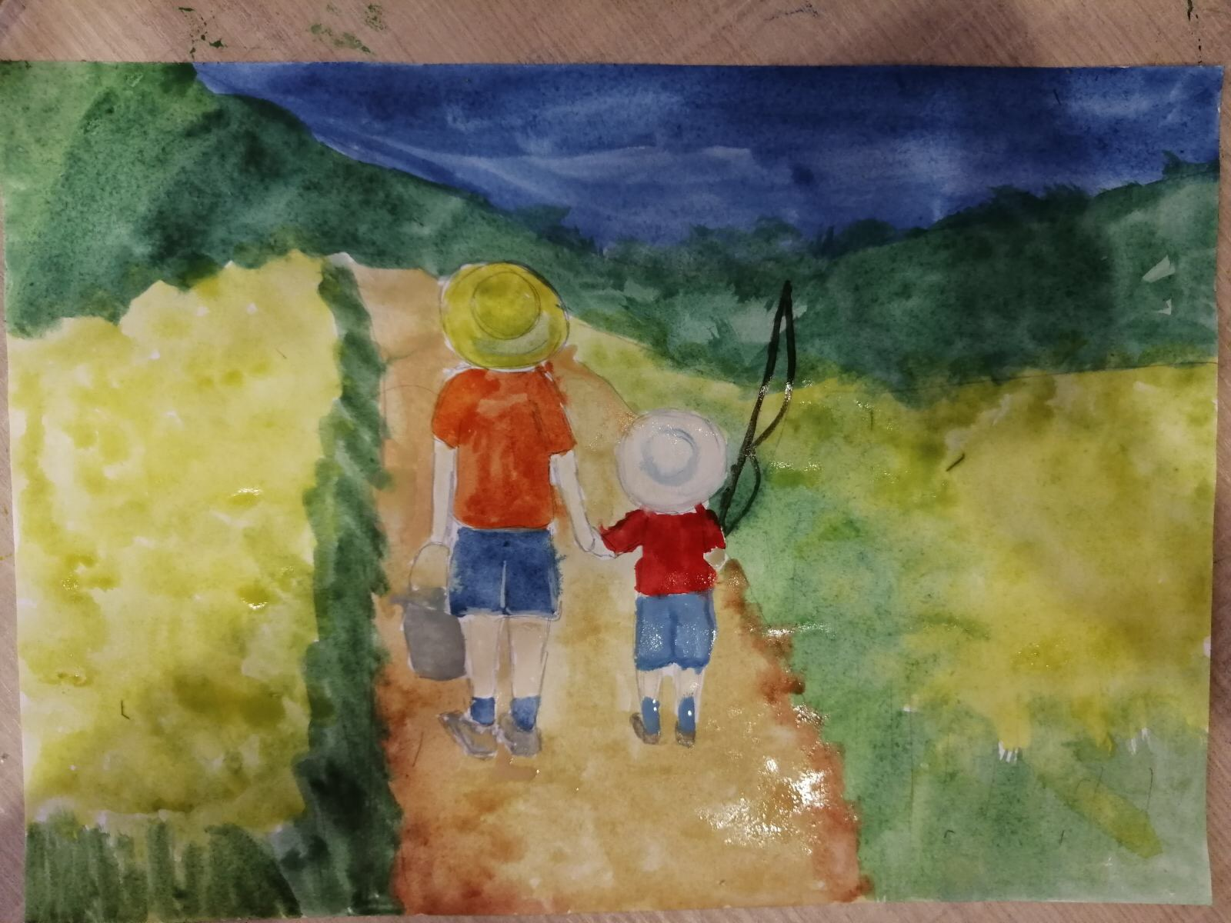
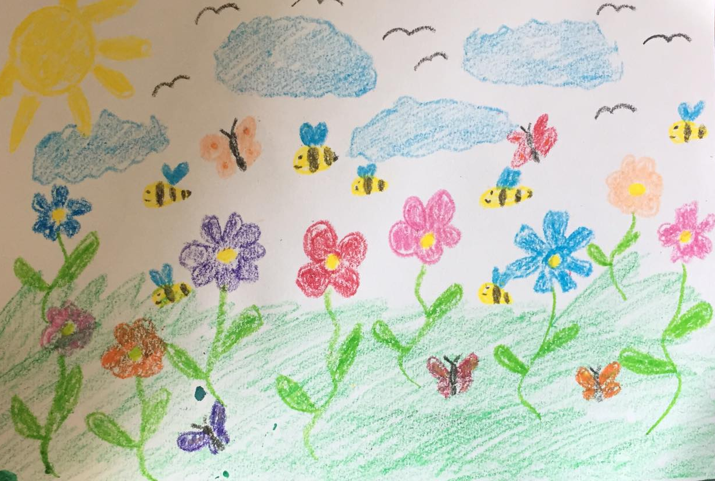
Мазуль Степа,
группа «Гномики» (3 корпус)
Климакова Алина,
группа «Лесовичок»

Slide 7
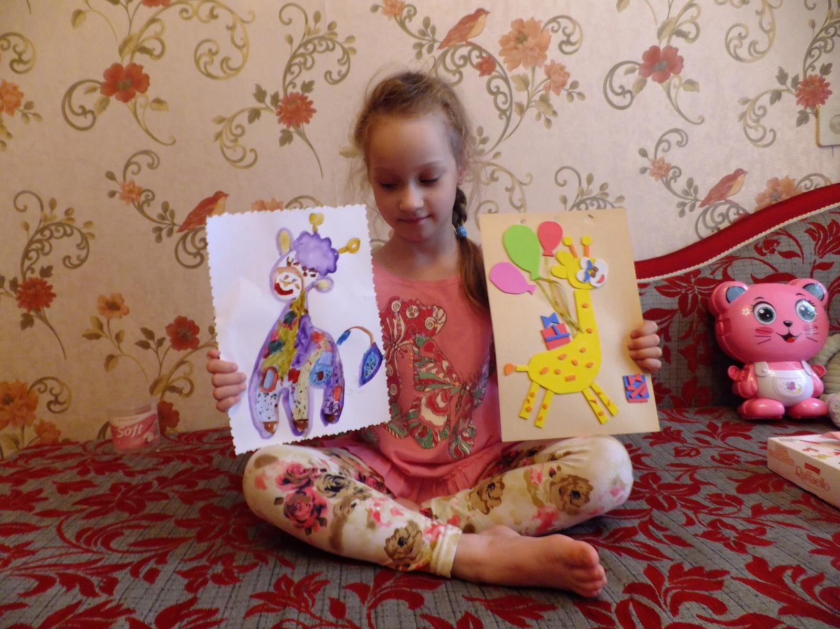
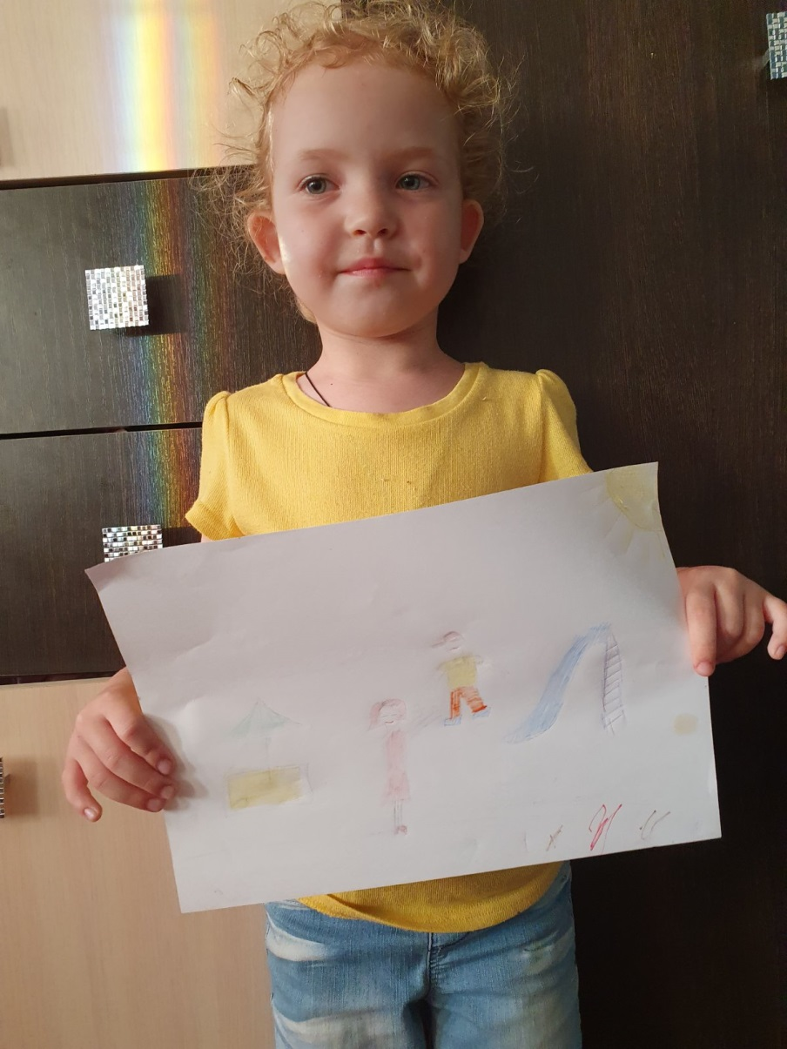
Жаломская Рита,
группа «Золотая рыбка»
Пятилетова Софья,
группа «Золотая рыбка»

Slide 8
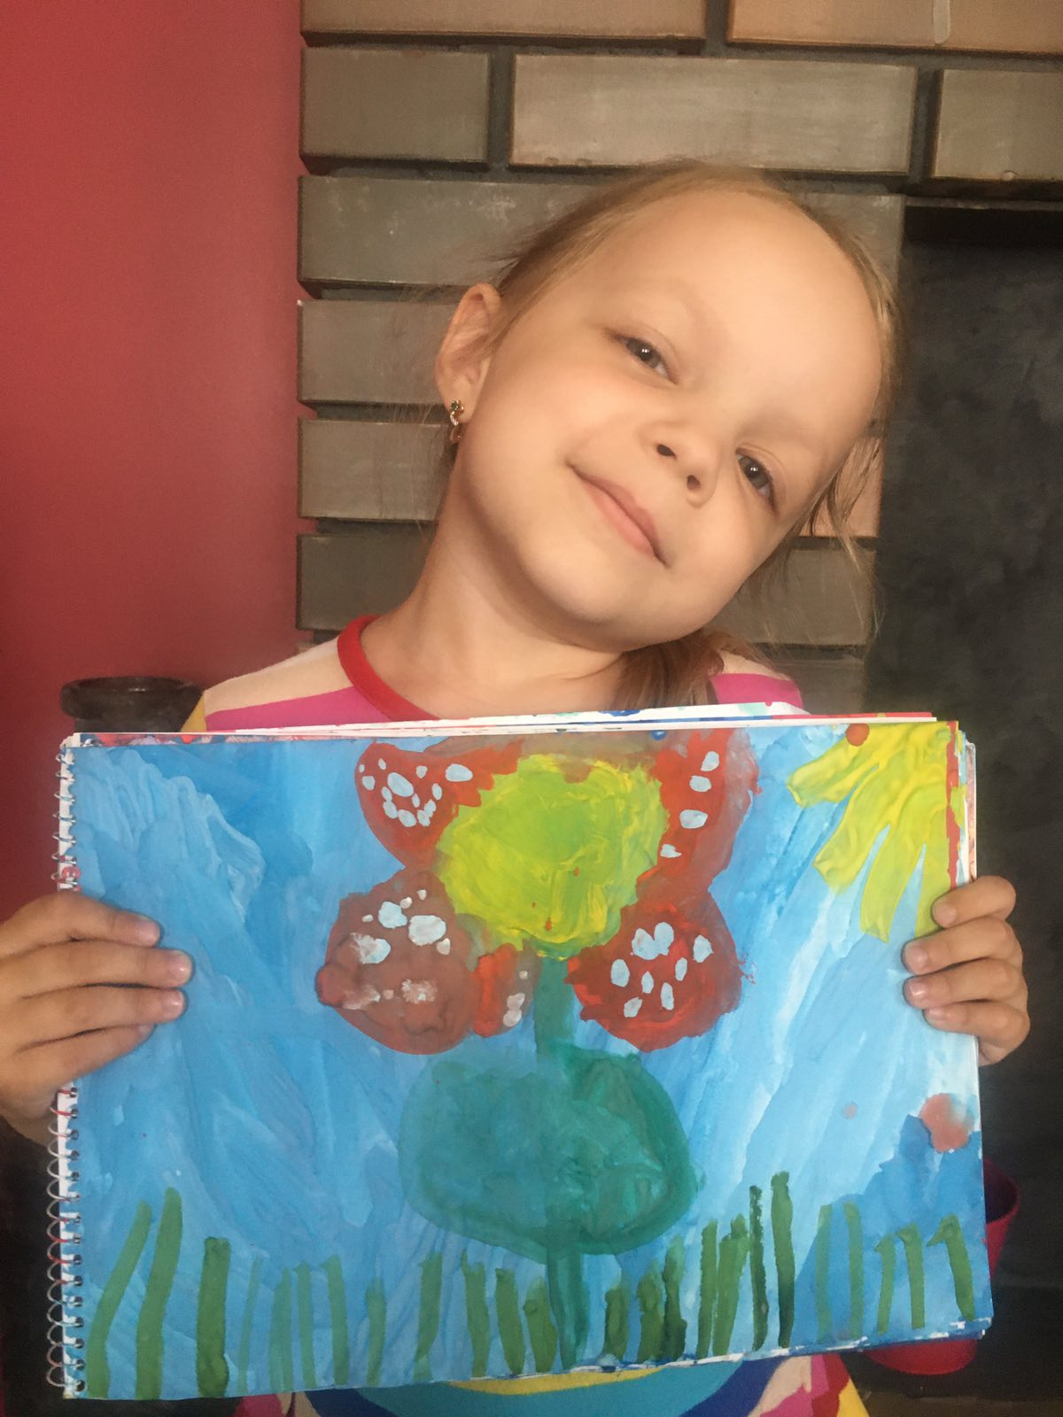
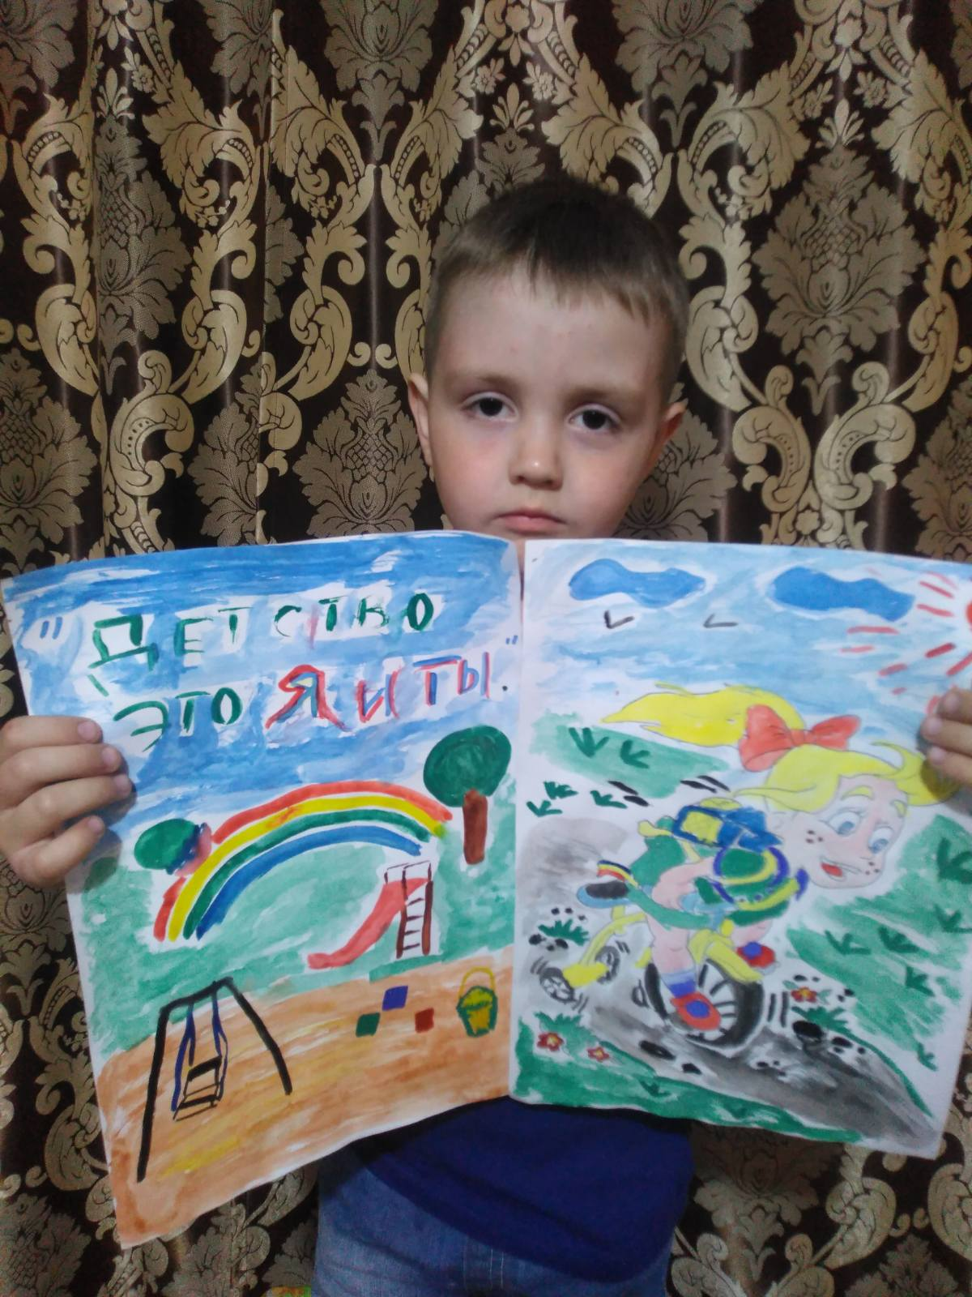
Иванова Катя,
группа «Золотая рыбка»
Медов Сергей,
группа «Лесовичок»

Slide 9
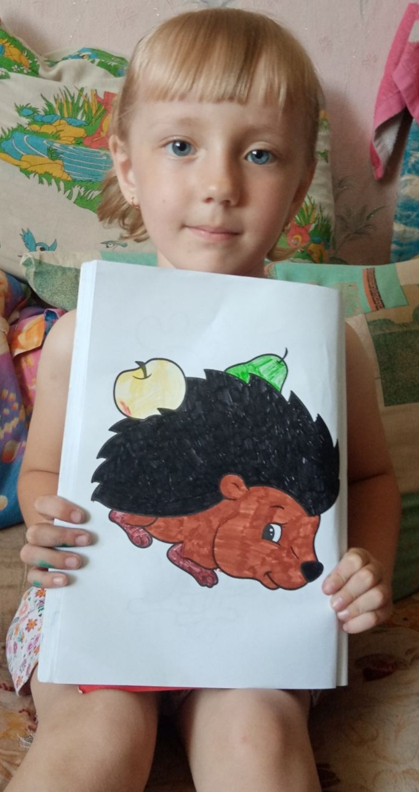
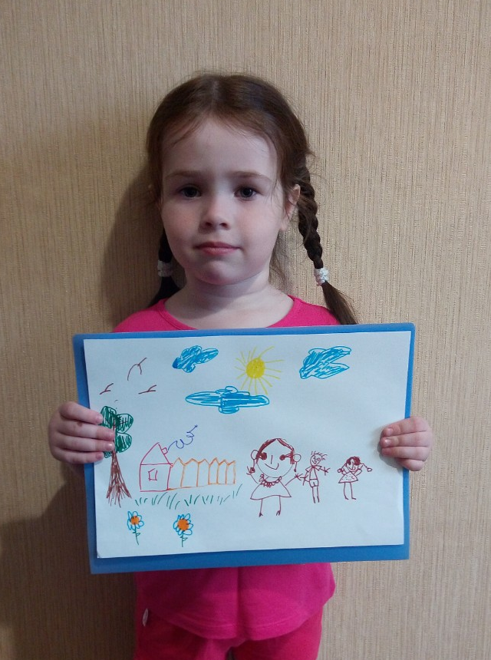
Жулина Ксения,
группа «Золотая рыбка»
Штефан Ксения,
группа «Ромашка»

Slide 10
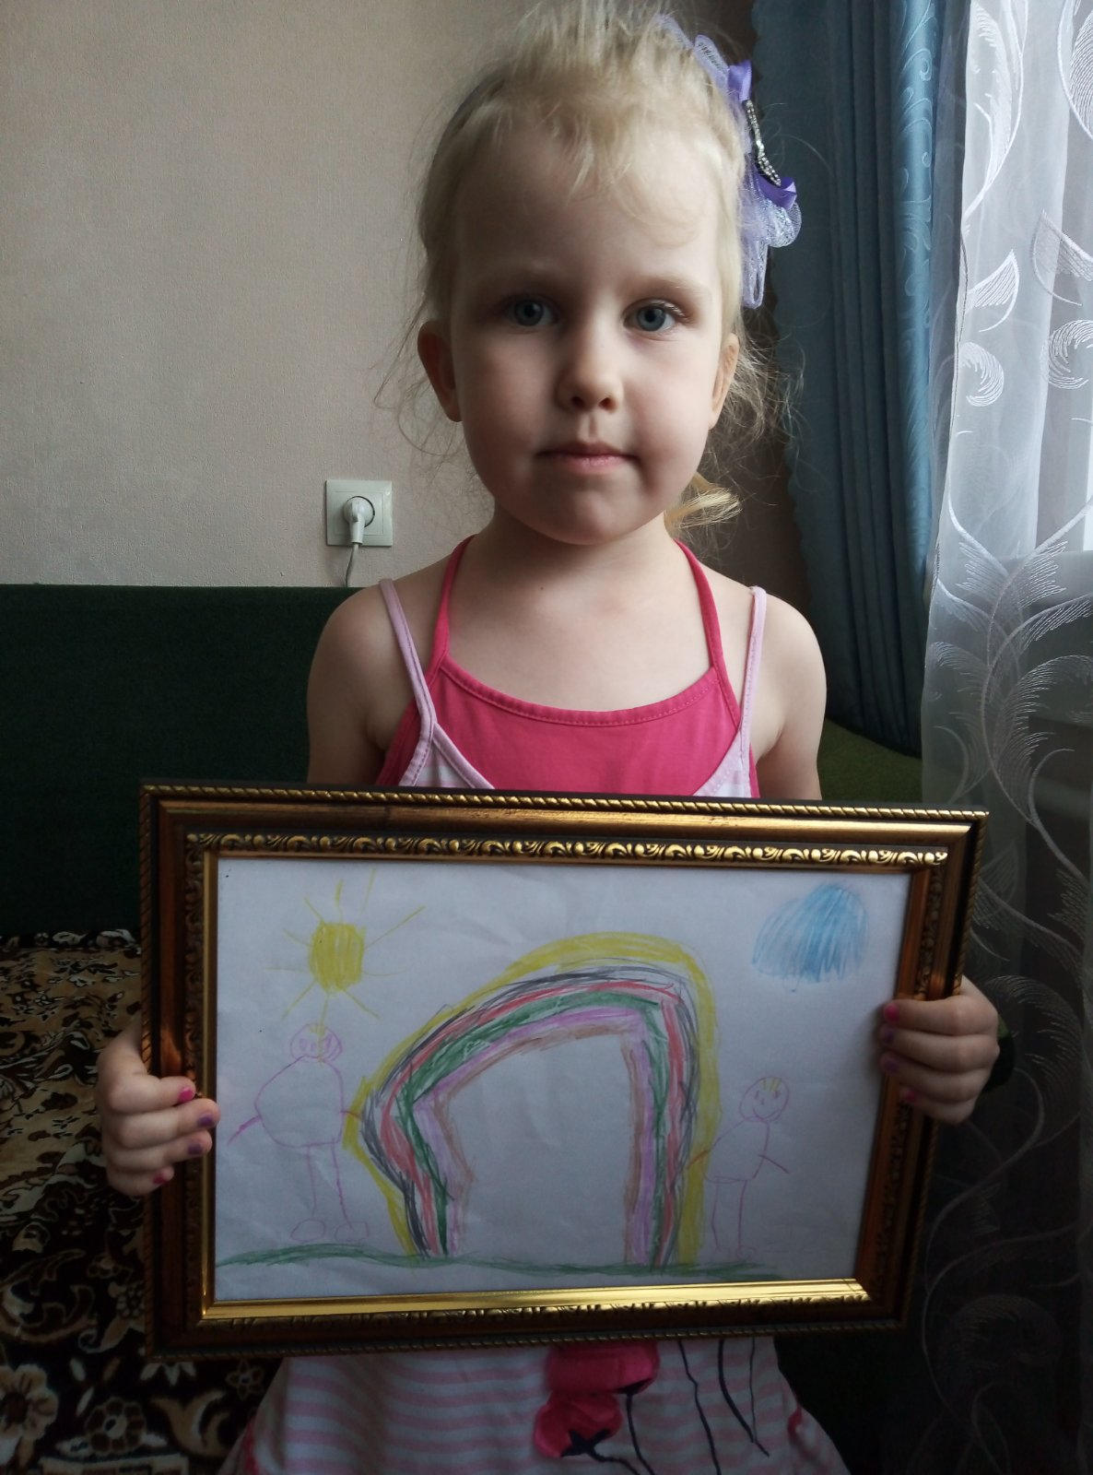
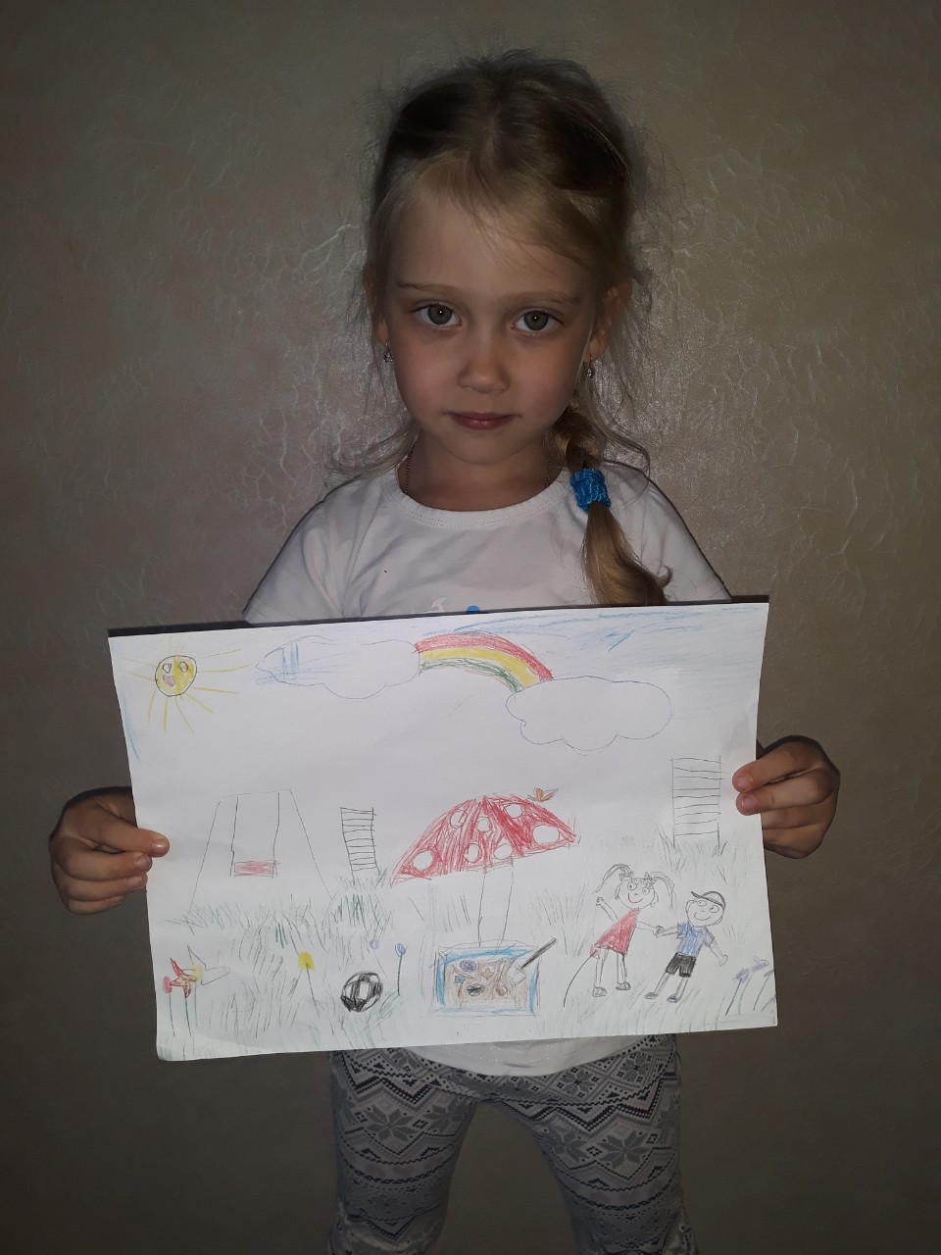
Писарева Злата,
группа «Светлячок» (2 корпус)
Лесовей Вероника,
группа «Светлячок» (2 корпус)

Slide 11
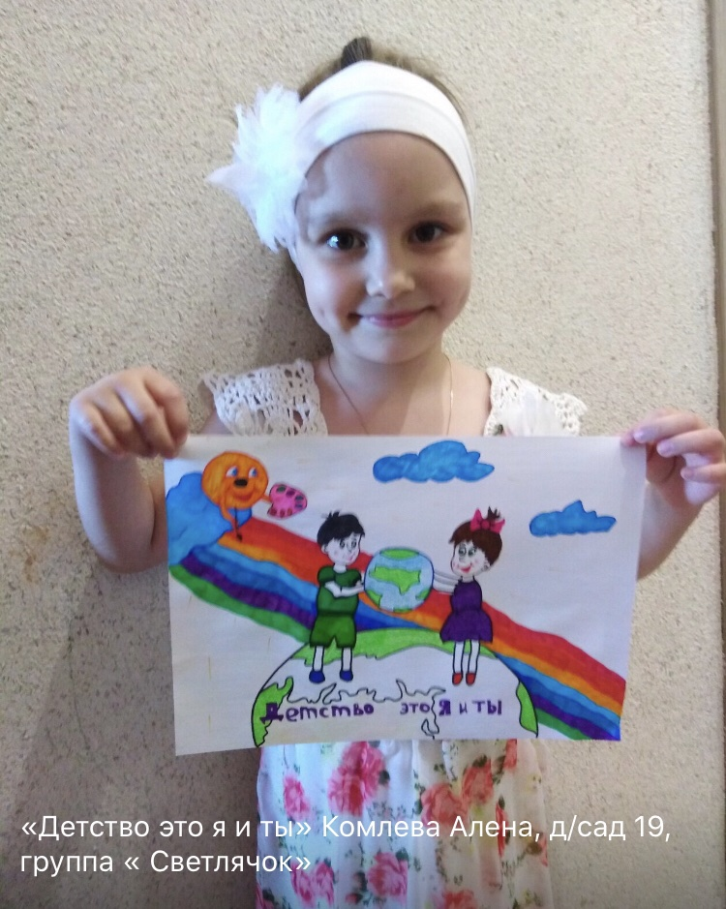
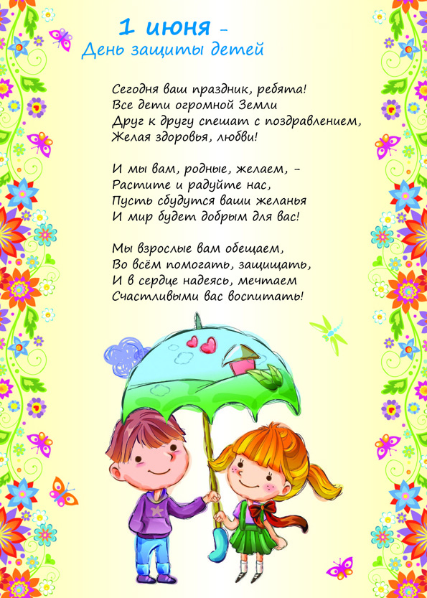
Комлева Алена,
группа «Светлячок» (2 корпус)

